Slide 1



Melhoria da atenção ao Pré-natal e Puerpério na UBS Raimundo Domingos de Souza, Lábrea/AM
Gabriel Hernandez Chagime
Orientadora: Marcela Soares de Lima Brant

Slide 2
Introdução
O acompanhamento do pré-natal das gestantes é de grande importância, pois tem como objetivo assegurar o desenvolvimento da gestação, permitindo o parto de um recém-nascido saudável, sem impacto para saúde materna, inclusive abordando aspectos psicossociais e as atividades educativas e preventivas (BRASIL, 2012).

Slide 3
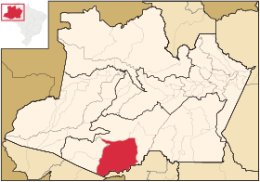
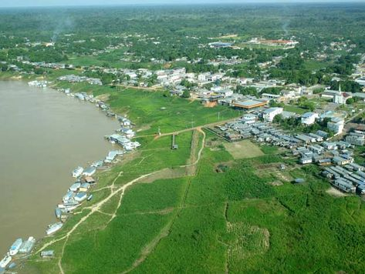
Introdução – caracterização do município
O município de Lábrea pertence ao estado do Amazonas, região Norte do país e conta com uma população de 37.701 habitantes (IBGE, 2010).

Slide 4
Introdução – caracterização da UBS
A UBS Raimundo Domingos de Souza está situada na zona urbana do município de Lábrea/RS. Possui duas equipes de saúde, entretanto, as equipes não estão completas porque só tem um médico para oferecer atendimento para toda a população. Assim, os profissionais que atuam nesta unidade são: um médico, dois enfermeiros, dois técnicos de enfermagem, um odontólogo, um técnico de saúde bucal, três microscopistas, duas recepcionistas, 22 ACS, duas auxiliares de serviços gerais e uma secretária para realização de USG.

Slide 5
Introdução – situação da ação programática antes da intervenção
Durante a elaboração do Relatório de Análise Situacional, possuíamos 45 gestantes residentes na área e acompanhadas na UBS, o que equivalia a 47% de cobertura, já que o Caderno de Ações Programáticas estimava 95 gestantes, de acordo com nossa população de 6.395 pessoas.
No que diz respeito à atenção ao puerpério, infelizmente, os registros não permitiram a identificação dos nossos indicadores prévios de cobertura.

Slide 6

Objetivo Geral
Melhorar a atenção ao pré-natal e puerpério na Unidade Básica de Saúde Raimundo Domingos de Souza, no município de Lábrea, Amazonas.

Slide 7
Metodologia
Ações desenvolvidas de acordo com 04 eixos:
Organização e gestão do serviço.
Monitoramento e avaliação.
Engajamento público.
Qualificação da prática clínica.

Slide 8
Metodologia – ações realizadas
Cadastramento no programa de 92,6% de gestantes e 100% das puérperas da área;
Agendamentos e priorização de atendimento;
Capacitação da equipe;
Estabelecimento do papel de cada integrante da equipe na intervenção;
Visitas domiciliares;
Atendimento clínico de qualidade;
Atividades de promoção da saúde;
Acompanhamento odontológico;
Monitoramento e avaliação da intervenção.

Slide 9


Metodologia - Logística
Caderno de Atenção Básica n° 32: Atenção ao Pré-natal de baixo risco (BRASIL, 2012).
Planilha de coleta de dados;
Ficha-espelho.

Slide 10

Objetivos, Metas e Resultados
PRÉ-NATAL

Slide 11
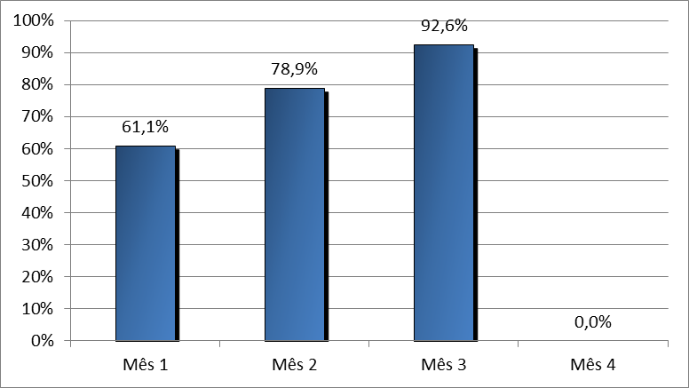
Objetivos, Metas e Resultados
Objetivo 1: Ampliar a cobertura de pré-natal
Meta 1.1: Alcançar 80% de cobertura do programa de pré-natal.
1º mês: 58 gestantes
2º mês: 75 gestantes
3º mês: 88 gestantes
Gráfico indicativo da cobertura do programa de pré-natal na unidade de saúde.

Slide 12
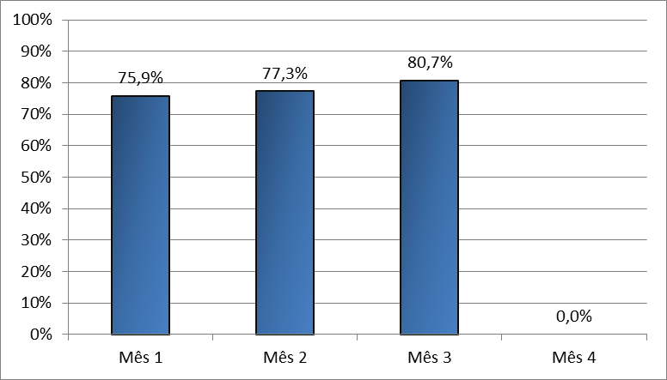
Objetivos, Metas e Resultados
Objetivo 2: Melhorar a qualidade da atenção ao pré-natal realizado na Unidade
Meta 2.1: Garantir a 100% das gestantes o ingresso no primeiro trimestre de gestação.
1º mês: 44 gestantes
2º mês: 58 gestantes
3º mês: 71 gestantes
Gráfico indicativo da proporção gestantes captadas no primeiro trimestre de gestação.

Slide 13
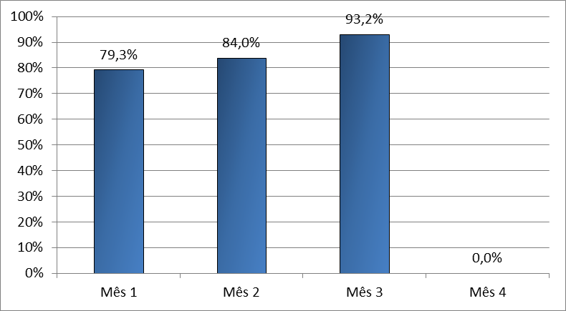
Objetivos, Metas e Resultados
Meta 2.2: Realizar pelo menos um exame ginecológico por trimestre em 100% das gestantes.
1º mês: 46 gestantes
2º mês: 63 gestantes
3º mês: 82 gestantes
Gráfico indicativo da proporção gestantes com pelo menos um exame ginecológico por trimestre.

Slide 14
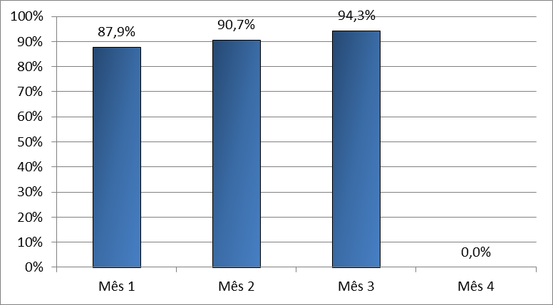
Objetivos, Metas e Resultados
Meta 2.3: Realizar pelo menos um exame de mama em 100% das gestantes
1º mês: 51 gestantes
2º mês: 68 gestantes
3º mês: 83 gestantes
Gráfico indicativo da proporção gestantes com pelo menos um exame das mamas durante o pré-natal.

Slide 15

Objetivos, Metas e Resultados
Meta 2.4: Garantir a 100% das gestantes a solicitação de exames laboratoriais de acordo com o protocolo.
Meta 2.5: Garantir a 100% das gestantes a prescrição de sulfato ferroso e ácido fólico conforme protocolo.
Metas atingidas nos três meses de intervenção.

Slide 16
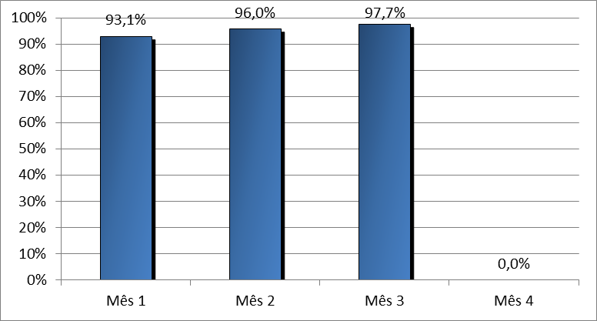
Objetivos, Metas e Resultados
Meta 2.6: Garantir que 100% das gestantes tenham vacina antitetânica em dia.
1º mês: 54 gestantes
2º mês: 72 gestantes
3º mês: 86 gestantes
Gráfico indicativo da proporção gestantes com o esquema da vacina
antitetânica completo.

Slide 17
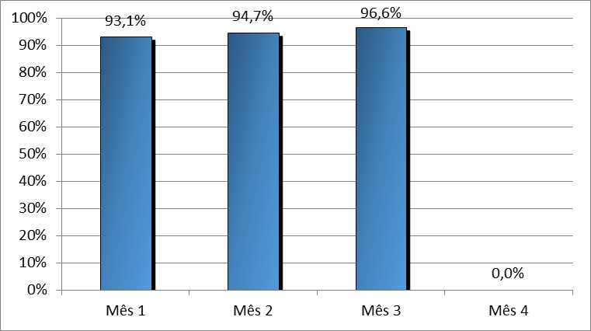
Objetivos, Metas e Resultados
Meta 2.7: Garantir que 100% das gestantes tenham vacina contra hepatite B em dia.
1º mês: 54 gestantes
2º mês: 71 gestantes
3º mês: 85 gestantes
Gráfico indicativo da proporção gestantes com o esquema da vacina
Contra Hepatite B completo.

Slide 18
Objetivos, Metas e Resultados
Meta 2.8: Realizar avaliação da necessidade de atendimento odontológico em 100% das gestantes durante o pré-natal.
Meta atingida nos três meses de intervenção.

Slide 19
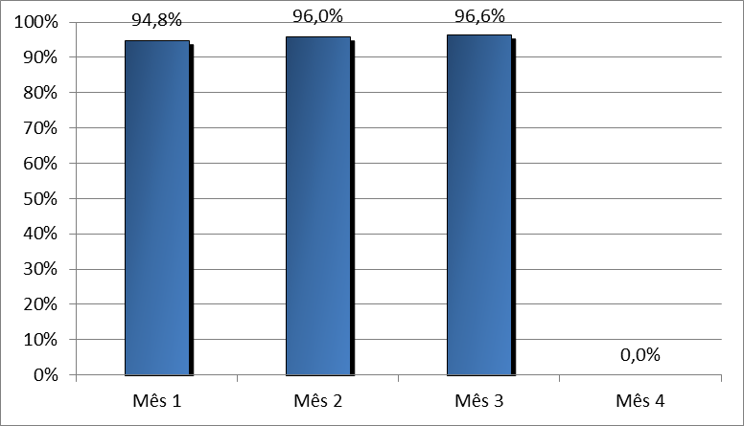
Objetivos, Metas e Resultados
Meta 2.9: Garantir a primeira consulta odontológica programática para 100% das gestantes cadastradas.
1º mês: 55 gestantes
2º mês: 72 gestantes
3º mês: 85 gestantes
Gráfico indicativo da proporção gestantes com primeira consulta
odontológica programática.

Slide 20
Objetivos, Metas e Resultados
Objetivo 3: Melhorar a adesão ao pré-natal
Meta 3.1: Realizar busca ativa de 100% das gestantes faltosas às consultas de pré-natal.
Meta atingida nos três meses de intervenção.

Slide 21
Objetivos, Metas e Resultados
Objetivo 4: Melhorar registro das informações
Meta 4.1: Manter registro na ficha espelho de pré-natal/ vacinação em 100% das gestantes.
Meta atingida nos três meses de intervenção.

Slide 22
Objetivos, Metas e Resultados
Objetivo 5: Realizar avaliação de risco.
Meta 5.1: Avaliar risco gestacional em 100% das gestantes.
Meta atingida nos três meses de intervenção.

Slide 23
Objetivos, Metas e Resultados
Objetivo 6: Promover a saúde no pré-natal;
Meta 6.1: Garantir a 100% das gestantes orientações nutricionais durante a gestação;
Meta 6.2: Promover o aleitamento materno junto a 100% das gestantes.
Meta 6.3: Orientar 100% das gestantes sobre os cuidados com o recém-nascido;
Meta 6.4: Orientar 100% das gestantes sobre anticoncepção após o parto;
Meta 6.5: Orientar 100% das gestantes sobre os riscos do tabagismo e do uso de álcool e drogas na gestação;
Meta 6.6: Orientar 100% das gestantes sobre higiene bucal.
Metas atingidas nos três meses de intervenção.

Slide 24

Objetivos, Metas e Resultados
PUERPÉRIO

Slide 25
Objetivos, Metas e Resultados
Objetivo 1: Ampliar a cobertura da atenção a puérperas;
Meta 1.1: Garantir a 80% das puérperas cadastradas no programa de Pré-Natal e Puerpério da Unidade de Saúde consulta puerperal antes dos 42 dias após o parto.
Meta superada!!!
1º mês: 13 puérperas
2º mês: 25 puérperas
3º mês: 37 puérperas

Slide 26
Objetivos, Metas e Resultados
Objetivo 2: Melhorar a qualidade da atenção às puérperas na Unidade de Saúde
Meta 2.1: Examinar as mamas em 100% das puérperas cadastradas no Programa.
Meta 2.2: Examinar o abdome em 100% das puérperas cadastradas no Programa.
Meta 2.3: Realizar exame ginecológico em 100% das puérperas cadastradas no Programa.
Meta 2.4: Avaliar o estado psíquico em 100% das puérperas cadastradas no Programa.
Meta 2.5: Avaliar intercorrências em 100% das puérperas cadastradas no Programa.
Meta 2.6: Prescrever a 100% das puérperas um dos métodos de anticoncepção.
Metas atingidas nos três meses de intervenção.

Slide 27
Objetivos, Metas e Resultados
Objetivo 3: Melhorar a adesão das mães ao puerpério;
Meta 3.1: Realizar busca ativa em 100% das puérperas que não realizaram a consulta de puerpério até 30 dias após o parto
Meta atingida nos três meses de intervenção.

Slide 28
Objetivos, Metas e Resultados
Objetivo 4: Melhorar o registro das informações;
Meta 4.1: Manter registro na ficha de acompanhamento do Programa para 100% das puérperas
Meta atingida nos três meses de intervenção.

Slide 29
Objetivos, Metas e Resultados
Objetivo 5: Promover a saúde das puérperas;
Meta 5.1: Orientar 100% das puérperas cadastradas no Programa sobre os cuidados do recém-nascido;
Meta 5.2: Orientar 100% das puérperas cadastradas no Programa sobre aleitamento materno exclusivo;
Meta 5.3: Orientar 100% das puérperas cadastradas no Programa sobre planejamento familiar.
Metas atingidas nos três meses de intervenção.

Slide 30
Discussão
Importância da intervenção para a equipe:
Promoveu o trabalho integrado do médico, das enfermeiras, das auxiliares de enfermagem, do da odontóloga, da recepcionista, dos ACS, enfim, de todos os funcionários da UBS.
Importância da intervenção para o serviço:
O número de atividades educativas (promoção à saúde) aumentou, os índices de usuárias atendidos com complicações diminuíram, além disso, buscamos garantir com que as crianças nascessem saudáveis.

Slide 31
Discussão
Importância da intervenção para a comunidade:
Os usuários da UBS também reconhecem que a intervenção trouxe impactos positivos, pois houve organização do serviço, assim, o processo de acolhimento e a atenção direcionada estão sendo ofertadas para todas as pessoas que comparecem ao serviço.

Slide 32
Reflexão sobre o processo de aprendizagem
O curso me proporcionou um enorme aprendizado do sistema de saúde brasileiro, dos programas de saúde, dos protocolos elaborados pelo MS, além disso, aprendi a desenvolver as ações de saúde como realmente devem ser feitas.
Posso dizer que o caminho percorrido até aqui valeu a pena; cada passo percorrido representou um obstáculo vencido!

Slide 33
Referências
BRASIL. Ministério da Saúde. Secretaria de Atenção à Saúde. Departamento de Atenção Básica. Atenção ao pré-natal de baixo risco. Brasília: Ministério da Saúde, 2012. 318p.
IBGE. Censo demográfico 2010. Brasil, 2010. Disponível em: <http://www.cidades.ibge.gov.br/painel/populacao.php?lang=&codmun=130240&search=amazonas|labrea|infogr%E1ficos:-evolu%E7%E3o-populacional-e-pir%E2mide-et%E1ria>. Acesso em: 07 out. 2015.

Slide 34

0brigado!

